Slide 1

4Games
Emil Engelmeier
Kristof Matura
Theo Meinhardt
Max Schuller

Slide 2
Inhalt
Projektvorstellung
Teamvorstellung
Meilensteine
Spiele
Produktpräsentation
Was haben wir gelernt?

Slide 3
Projektvorstellung
4Games
Spiele Webseite
Vier verschiedene Spiele
Memory, TicTacToe, Pong und 2048
Slogan: Quadruple the fun

Slide 4
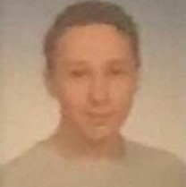



Team
Theo – Projektleiter
Index Seite, Styles und 2048
Emil – Teammitglied
Pong
Kristof – Teammitglied
Memory
Max – Teammitglied
TicTacToe

Slide 5

Meilensteine
Jeder Meilenstein – Ein Spiel
Pro Woche eines der Spiele
1 Woche vor Abgabe – fertig

Slide 6

Memory
Bla
Bla
bla

Slide 7

Pong
Bla
Bla
Bla

Slide 8
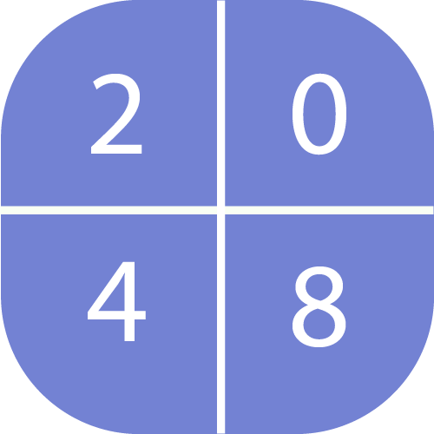
2048
Bla
Bla
Bla

Slide 9

TicTacToe
Klassisches TicTacToe
Punktezähler
Sieg oder Unentschieden

Slide 10
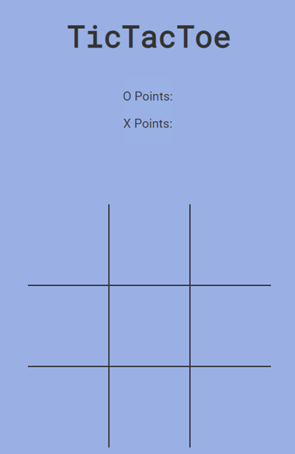
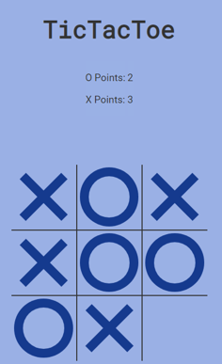
Beispiel

Slide 11
Demo

Slide 12
Lessons Learned
Gfgf
Gfgf
Fgfg
Gfg

Slide 13
Vielen Dank für Ihre Aufmerksamkeit!
Quadruple the fun!

